Slide 2
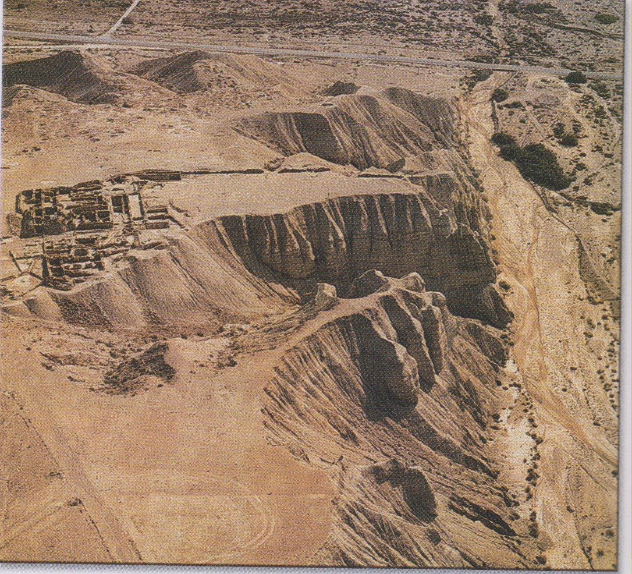
Veduta aerea del wadi di Qunran e dell’insediamento esseno

Slide 4
Nell’immagine di sopra, le rovine dell’antico sito di Khirbet Qumran, l’area che comprende il cimitero vicino al sito e le grotte nella roccia distanti alcune centinaia di metri dall’insediamento. Le undici grotte di Qumran hanno custodito i frammenti di rotoli ebraici scritti più di duemila anni fa

Slide 6
Foto scattata dalle grotte di Qumran; in lontananza il Mar Morto e la costa giordana

Slide 8
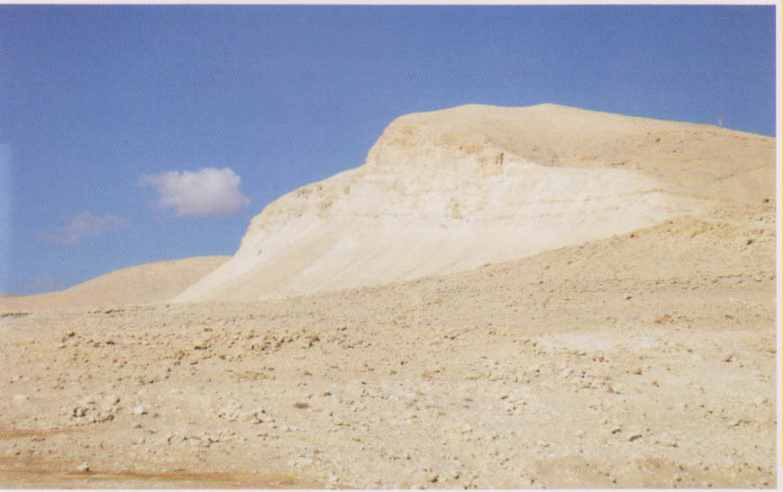
Deserto della Giudea, presso Qumram

Slide 11
Grotta a Qumran

Slide 13
Giara in terracotta nella quale furono inseriti irotoli pergamenacei prim di essere nascosti snelle grotte naturali ulla sponda occidentale del Mar Morto.

Slide 14
Un rotolo

Slide 15
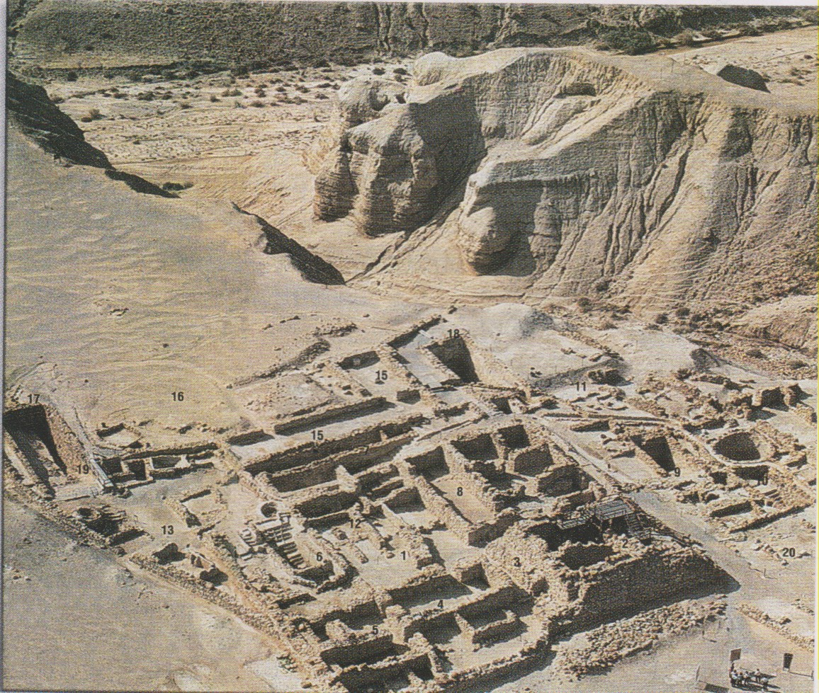
Veduta aerea del Khirbet Qunmran al di là del burrone con le famose grotte

Slide 16
Rovine di Qumran

Slide 18
Qunran

Slide 19
Il rotolo di rame di qumran si trova attualmente nel Museo di Amman.

Slide 20
Uno dei rotoli del Mar Morto: il Rotolo dei Salmi con la sua trascrizione

Slide 21
Il frammento 7q5

Slide 23
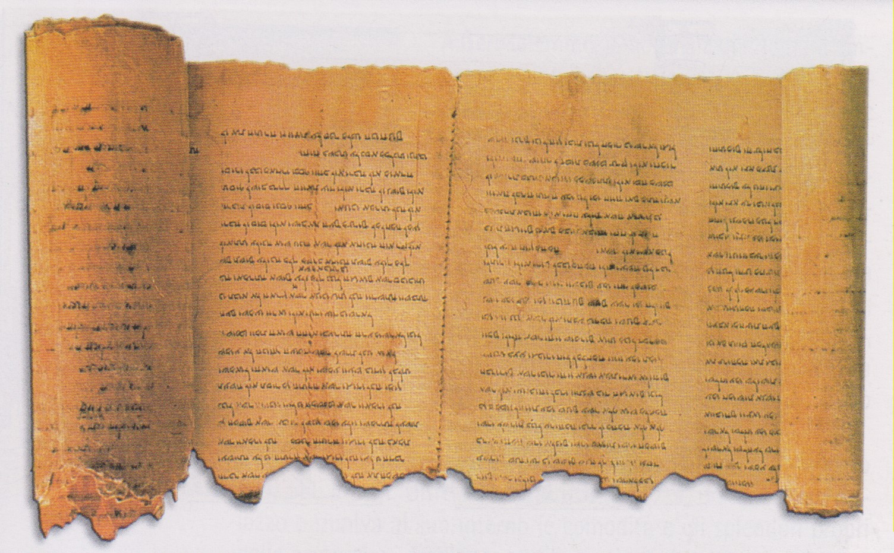
‘Rotolo del Tempio’, il più grande rotolo trovato a Qunran

Slide 24
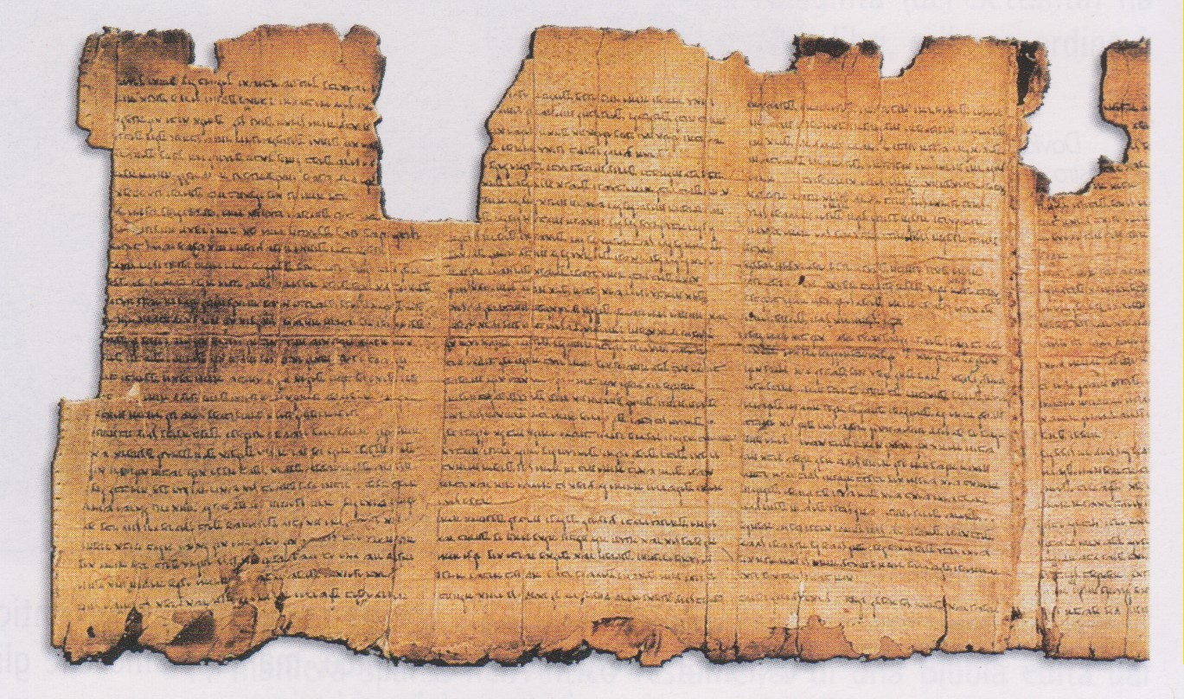
Rotolo di Isaia, 100 av. Cr. , Qunran, i manoscritti mediovali coincidono con ess.

Slide 26
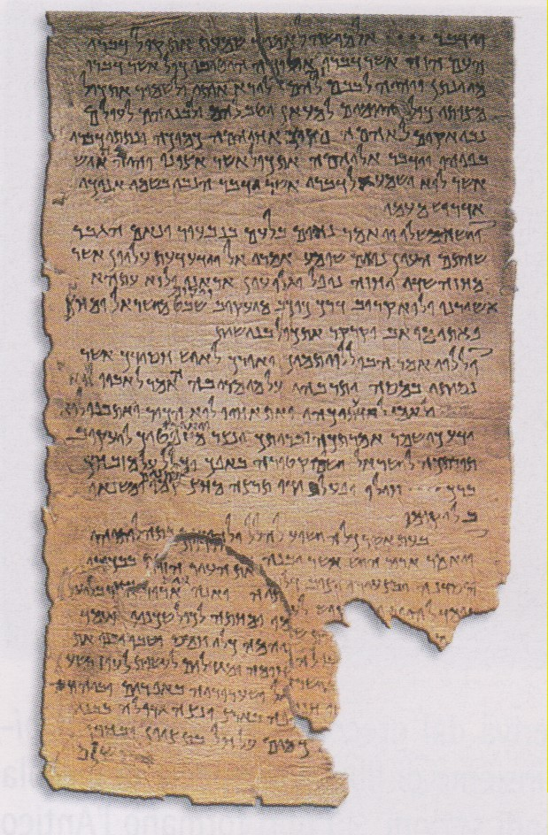
Frammento di manoscritto, grotta 4: : contiene una serie di testimonianze bibliche sul futuro profeta atteso dagli Esseni

Slide 27
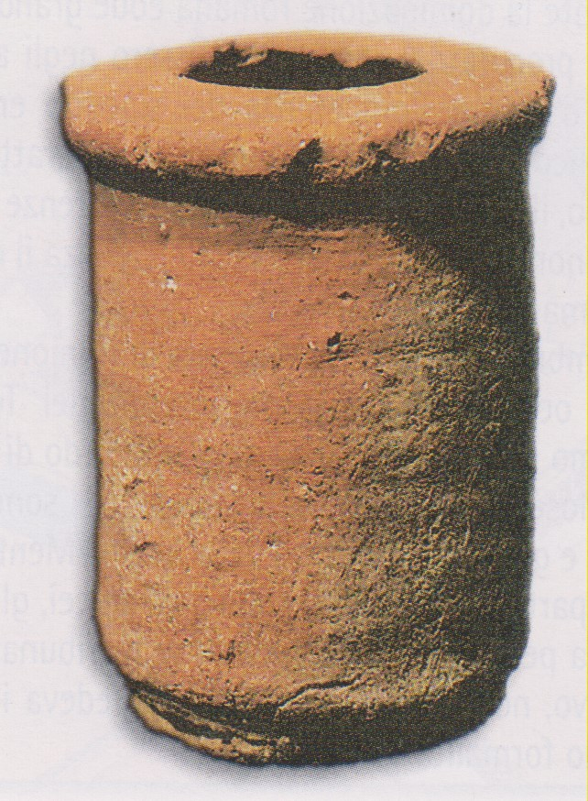
Uno dei calami trovati a Qunran

Slide 33
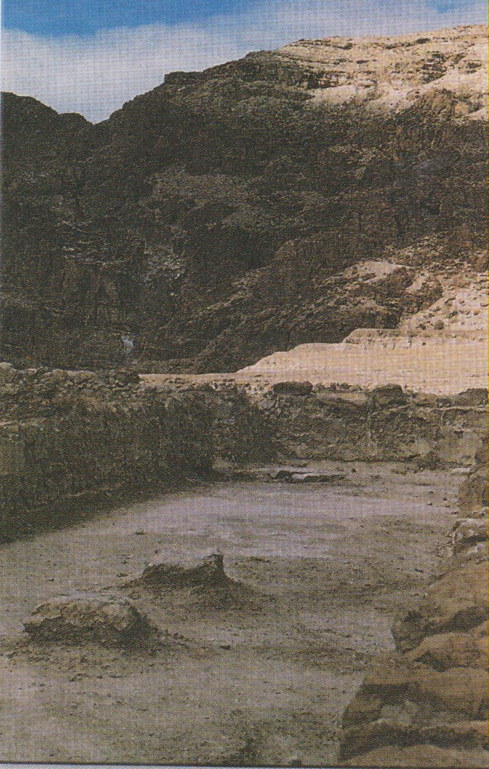
Resti del refettorio della comunità essena

Slide 40
Gerusalemme, santuario del Libro, a coperchio come le anfore di Qumram. Qui si conservano detti manoscritti. E’ esposto quello di 8 metri di Isaia.

Slide 41
Interno dell’Altare del Libro

